Slide 1
Πειράματα με οξέα, βάσεις και άλατα σε μικροκλίμακα.
Συμπληρωματικό υλικό
ΕΚΦΕ Νέας Ιωνίας
Μαρίνα Στέλλα, φυσικός, υπεύθυνη ΕΚΦΕ

Slide 2
Πειράματα σε μικροκλίμακα
Πειράματα σε μικροκλίμακα χαρακτηρίζονται αυτά που χρησιμοποιούν πολύ μικρές ποσότητες υλικών (1 ή 2 σταγόνες) και πολύ απλές συσκευές.
Παρουσιάζουν τα εξής χαρακτηριστικά:
είναι οικολογικά, περιορίζουν τα χημικά απόβλητα
είναι οικονομικά, απαιτούν ελάχιστες ποσότητες υλικών
είναι ασφαλή, περιορίζονται τα ατυχήματα από αδεξιότητες
είναι σύντομα, εκτελούνται γρήγορα
δεν έχουν σχεδόν καθόλου πλυσίματα
απαιτούν ελάχιστη προετοιμασία
δεν απαιτούν τη χρήση του εργαστηρίου μπορεί να εκτελεστούν στην αίθουσα διδασκαλίας
μπορεί να εκτελεστούν και ατομικά.

Slide 3
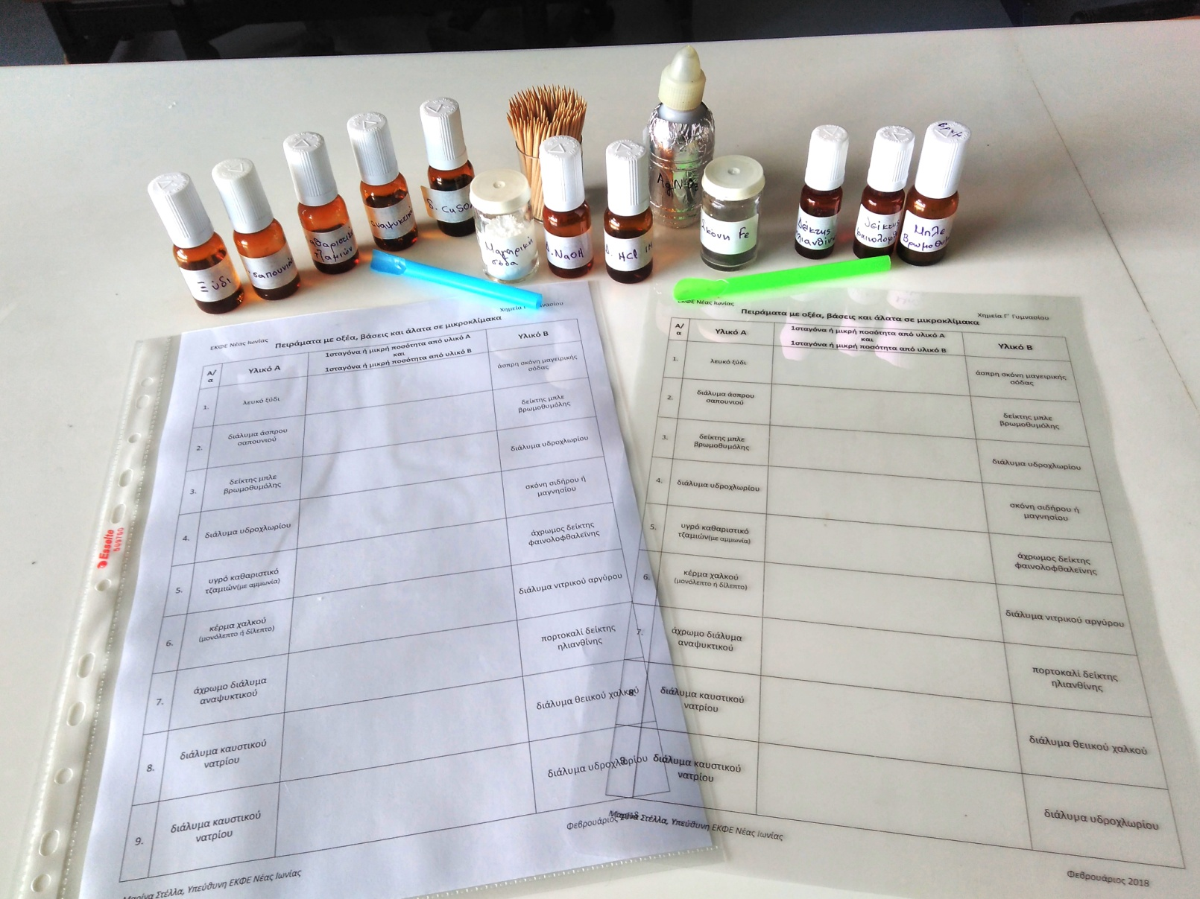
Αντικαθιστούμε :
τα 2,5,10ml διαλύματος με 1-2 σταγόνες*
τους γυάλινους δοκιμαστικούς σωλήνες με μια διαφάνεια
τις γυάλινες ράβδους ανάδευσης με οδοντογλυφίδες
Τα γυάλινα σταγονόμετρα με μικρά σταγονομετρικά μπουκαλάκια
τις σπάτουλες με κατάλληλα κομμένα καλαμάκια
το πλύσιμο με απλό σκούπισμα με χαρτί κουζίνας
*50 ml διαλύματος αρκεί για να εργαστούν μετωπικά ομάδες μαθητών για αρκετά χρόνια.

Slide 4
Μέτρηση pH διαλυμάτων σε μικροκλίμακα
Φύλλο εργασίας
ΕΚΦΕ Ν. Ιωνίας

Slide 5
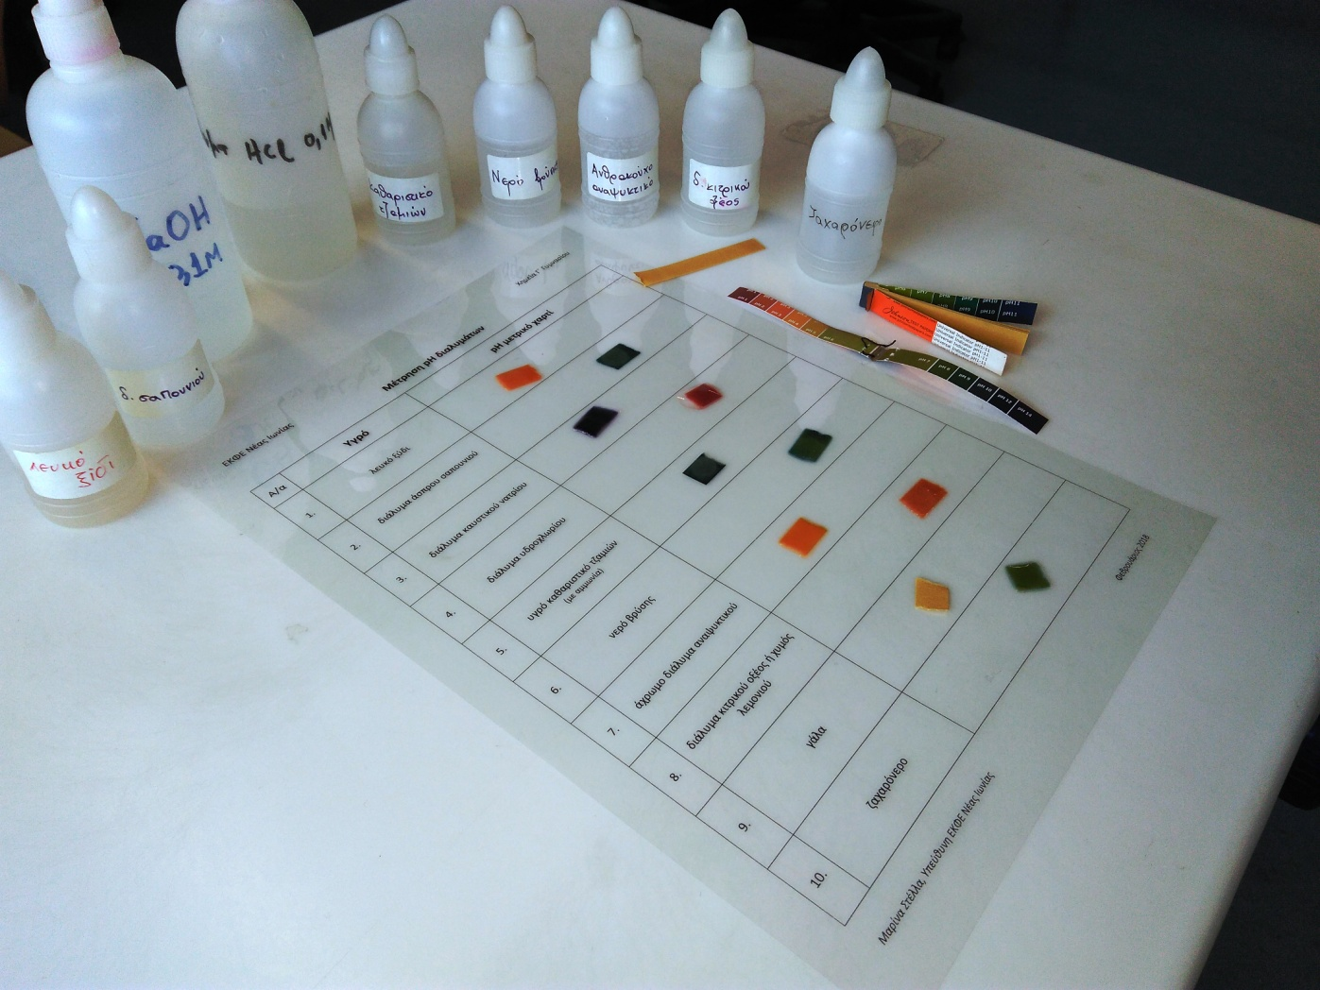
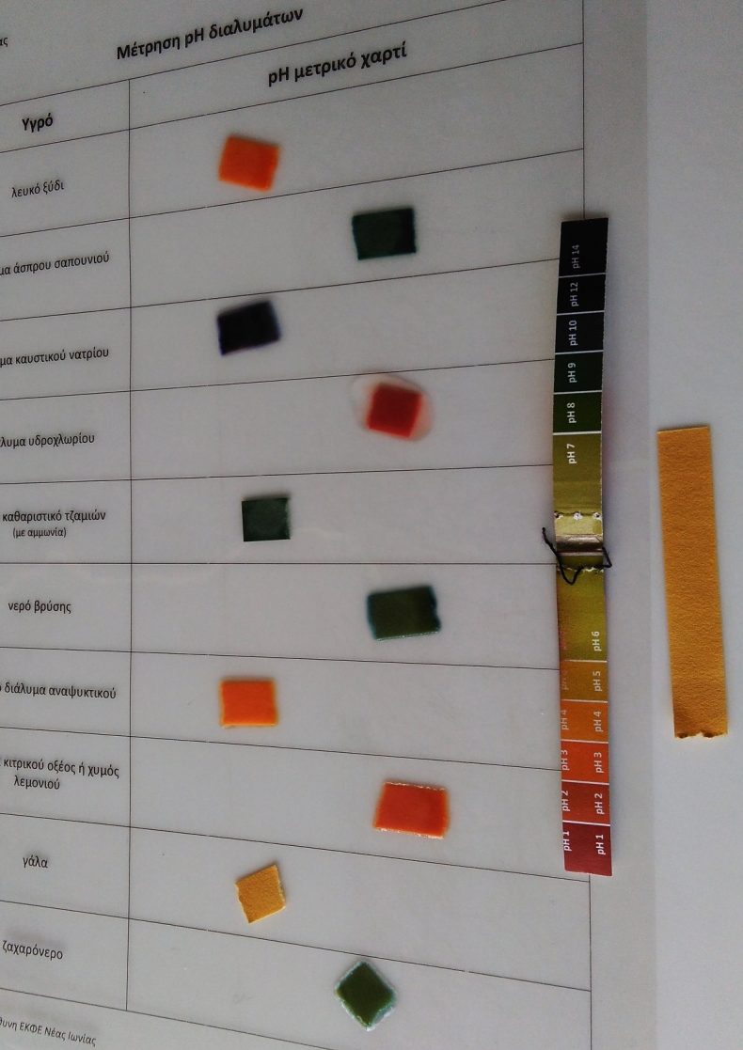
1. | λευκό ξύδι
2. | διάλυμα άσπρου σαπουνιού
3. | διάλυμα καυστικού νατρίου
4. | διάλυμα υδροχλωρίου
5. | υγρό καθαριστικό τζαμιών (με αμμωνία)
6. | νερό βρύσης
7. | άχρωμο διάλυμα αναψυκτικού
8. | διάλυμα κιτρικού οξέος (ή χυμός λεμονιού)
9. | γάλα
10. | ζαχαρόνερο

Slide 6
Πειράματα με οξέα, βάσεις και άλατα σε μικροκλίμακα
Φύλλο εργασίας
ΕΚΦΕ Ν. Ιωνίας

Slide 7
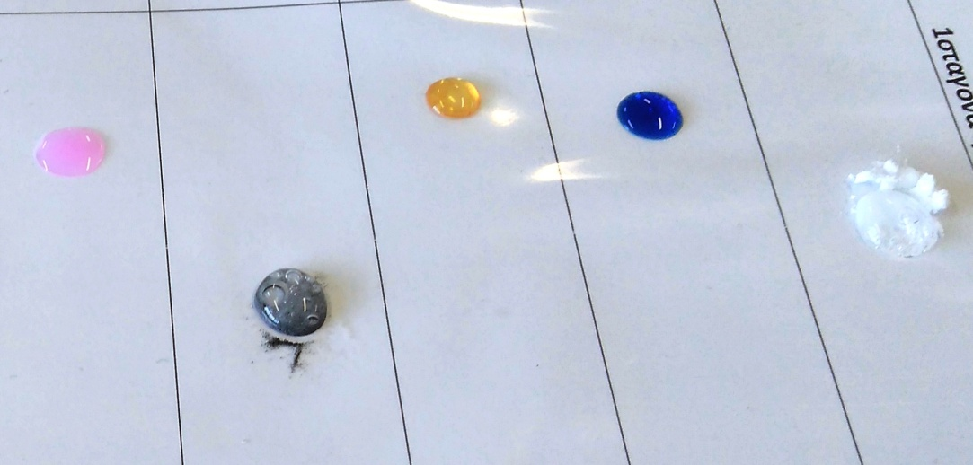
Φυσαλίδες CO₂
Φυσαλίδες
Η₂

Slide 8
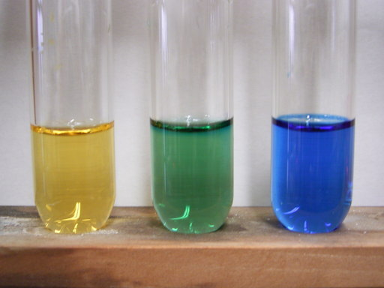
Εξουδετέρωση σε μικροκλίμακα
pH<7 pH=7 pH>7
Σε μια διαφάνεια ρίχνουμε διαδοχικά
1 σταγόνα μπλε της βρωμοθυμόλης
1 σταγόνα διαλύματος HCl
και
1 σταγόνα διαλύματος NaOH
Είναι λίγο δύσκολο να επιτευχθεί πλήρης εξουδετέρωση σε επίπεδο σταγόνας, όμως η μετάβαση από το ένα χρώμα στο άλλο είναι ορατή.

Slide 9
πηγές
Χημεία Γ΄Γυμνασίου,2007, Π. Θεοδωρακόπουλος, Π. Παπαθεοφάνους, Φ. Σιδέρη ΟΕΔΒ.
Θαυμαστός Κόσμος της Χημείας http://molwave.chem.auth.gr/fabchem/
Πειράματα Χημείας σε μικροκλίμακα, 2007, Α. Μαργαρίτης, Πειραματικό ΓΕΛ Ηρακλείου http://2ekfe.ira.sch.gr/admin/10-press/75-micro-chem2007
Kalogirou E, Nicas E (2010) Microscale chemistry: experiments for schools. Science in School 16: 27–32. http://www.scienceinschool.org/content/small-beautiful-microscale-chemistry-classroom#Kalogirou (27/03/2017)
Χημικές αντιδράσεις σε μικροκλίμακα,Ν. Χαρίτος, ΠΓΕΛ Αναβρύτων
http://ekfe-chalandr.att.sch.gr/RealLabWorkSheets/Chemistry/Lyceum_A/Charitos-ChemicalReactionsInMicroscale.pdf

